Slide 1

Shell para Ensino de Linguagens Formais e Compiladores

Slide 2
Equipe Técnica
Acadêmico
Marlon José Dognini
Orientador
Sérgio Murilo Schütz
Coordenador dos Trabalhos de Conclusão de Curso
Anita Maria da Rocha Fernandes
Coordenador do Curso
Luis Carlos Martins

Slide 3
Justificativa
Softwares educacionais auxiliando no auto-aprendizado do aluno nas diversas áreas
Aprendizado de linguagens formais e construção de compiladores
Fácil interação com o aluno
Construção do Autômato Finito (AF), Expressão Regular (ER) ou tabela de transição

Slide 4
Importância
Teoria das linguagens formais apresentam conceitos fundamentais para a construção de compiladores
Inovação das metodologias de ensino
Aprendizado em horários extra-classe

Slide 5
Objetivos
Projeto destinado ao processo de ensino-aprendizado na teoria das linguagens formais e compiladores
OBJETIVOS ESPECÍFICOS
Componentes visuais
Representação gráfica do reconhecimento de sentenças
Gerar a ER a partir do AF ou tabela de transição
Software educacional interativo

Slide 6
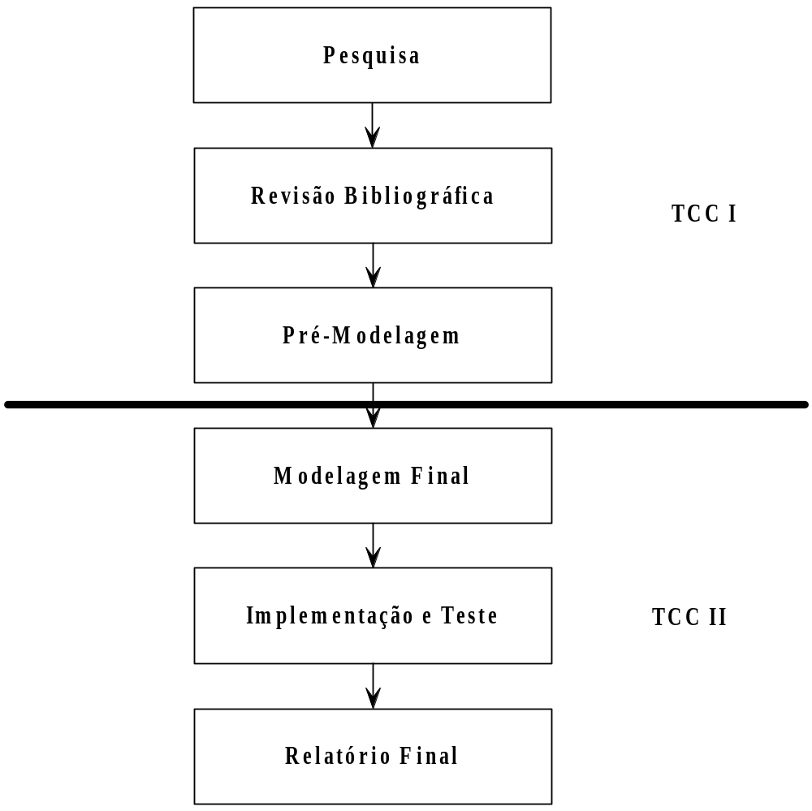
Metodologia

Slide 7
Linguagens Formais
Iniciou-se na década de 50, objetivando a definição matemática para as estruturas das linguagens naturais
Apoia aspectos teóricos da computação, como decibilidade, computabilidade, complexidade
Fundamentação das aplicações computacionais, como processamento de linguagens, reconhecimento de padrões, modelagem de sistemas

Slide 8
Alfabeto
Composto por símbolos, que representam a unidade básica de abstração
Seqüência finita de símbolos formam uma sentença ou palavra
Tamanho da sentença = número de símbolos na qual é composta

Slide 9
Linguagem
Divide-se em:
  Linguagem natural
  Linguagem artificial
Linguagem é um conjunto de sentenças
Definição das regras de restrições
  Regras sintáticas
  Regras semânticas

Slide 10
Gramática
Gerador de linguagens, derivando do estudo de linguagens naturais
G = (V_{N}, V_{T}, P, S)
Notação geral das produções A ::= B

Slide 11
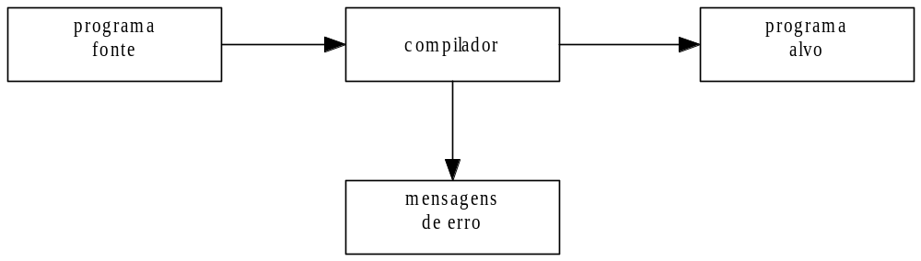
Compilador

Slide 12
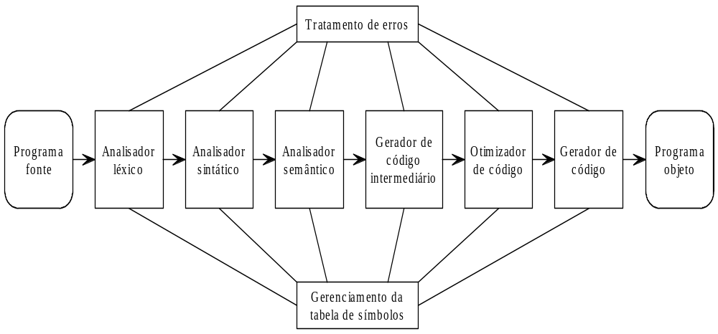
Estrutura do Compilador

Slide 13
Analisador Léxico
Leitura dos caracteres de entrada (programa fonte)
Agrupamento em tokens (seqüência de caracteres com ordenação lógica)
Valor do token = lexema
Exemplo:
valor := 10
Token | Lexema
Identificador | valor
Atribuição | :=
Número | 10

Slide 14
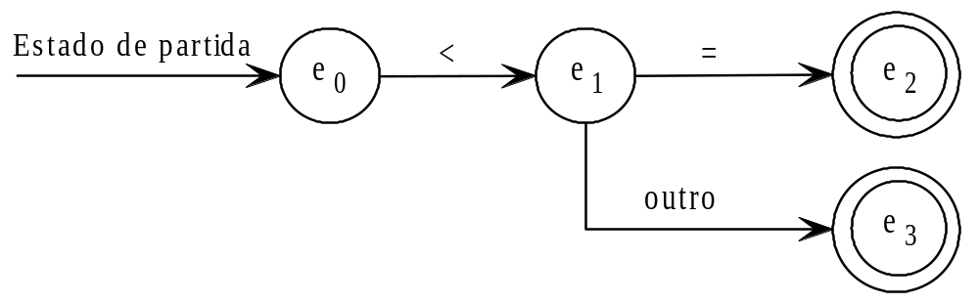
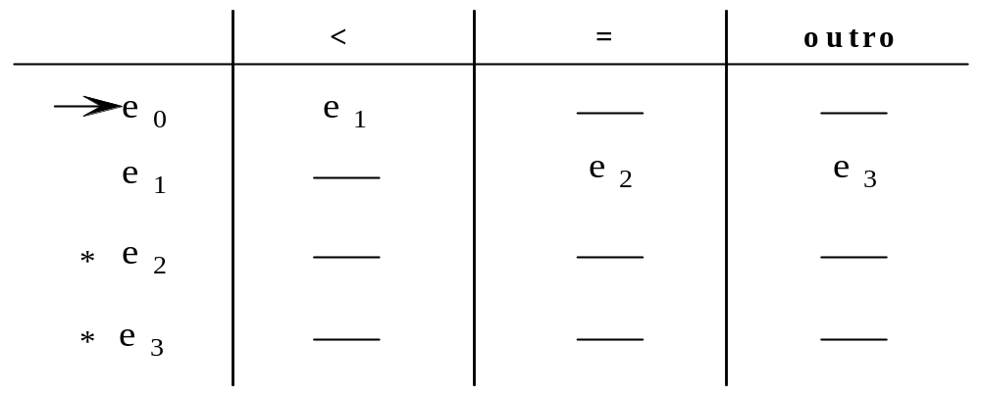
Autômato Finito
Diagrama de transição generalizado originado de uma Expressão Regular (ER)
Permite reconhecimento de um símbolo por vez

Slide 15
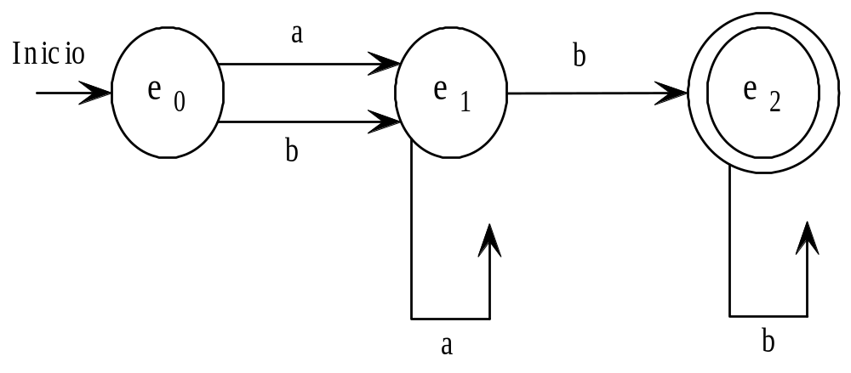
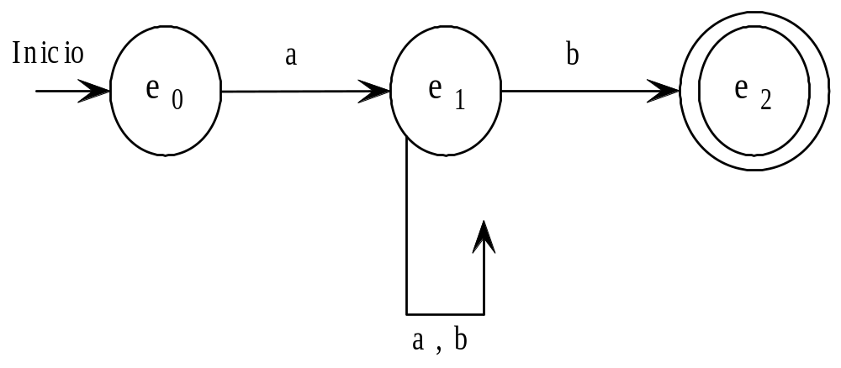
Autômato Finito
Determinísticos (AFD)
Não-determinísticos (AFND)

Slide 16
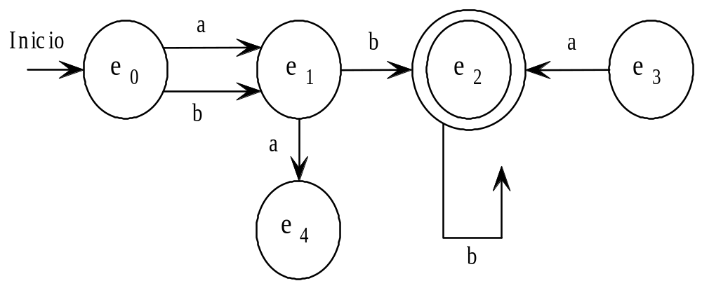
Minimização de Autômatos
Estado inatingível Estado morto

Slide 17
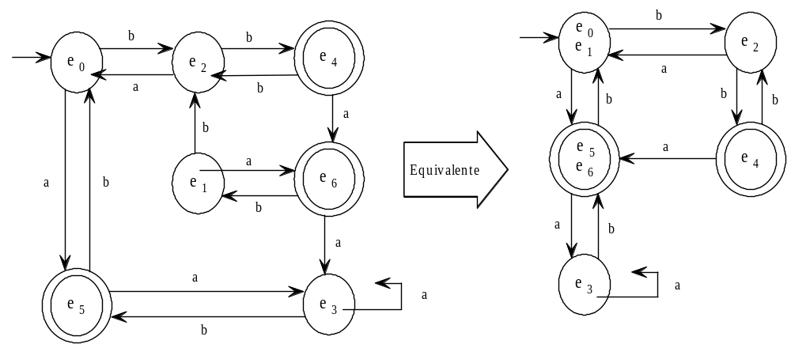
Minimização de Autômatos
Estados equivalentes

Slide 18
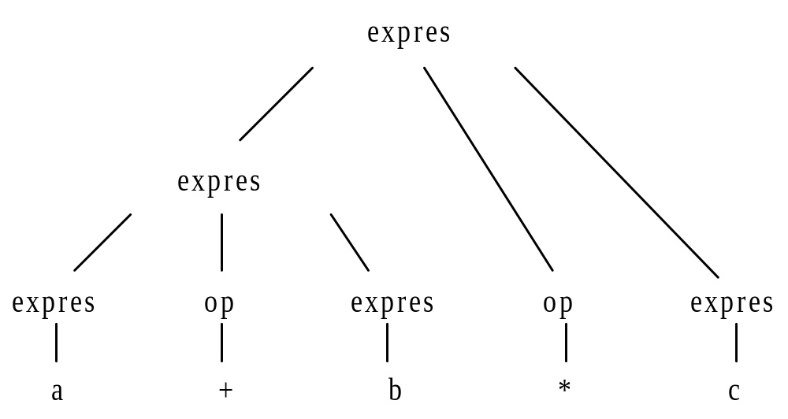
Analisador Sintático
Verificação dos tokens conforme a gramática da linguagem fonte

Slide 19
Gramática Livre de Contexto
Utilizada pela maioria dos analisadores sintáticos
Apresentam apenas um símbolo não-terminal no lado esquerdo
Possibilita a recursividade

Slide 20
Estratégias de Analisadores Sintáticos
Analisador Sintático Ascendente
Construção da árvore de derivação a partir das folhas
Analisador Sintático Descendente
Construção da árvore de derivação realiza-se de cima para baixo

Slide 21
Analisador Semântico
Reconhece operadores e operandos das expressões, verificações de tipos, declaração de variáveis
Utiliza a tabela de símbolos, onde estão armazenados todos os atributos dos símbolos

Slide 22
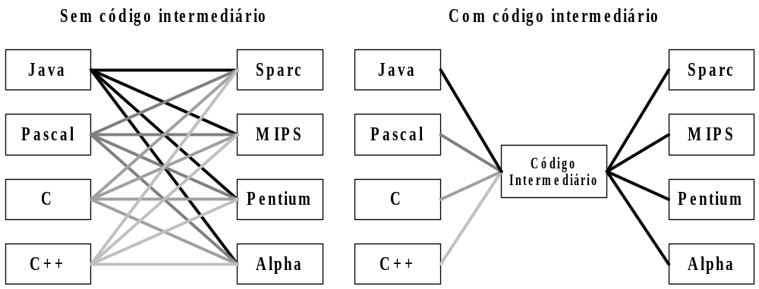
Gerador de Código Intermediário
Representação do programa fonte em seqüência de instruções que são independentes da máquina onde irá rodar
Vantagens:
Reutilização
Otimização

Slide 23
Otimização de Código
Substituição do código produzido
Aumentar o desempenho
Diminuir o espaço na memória

Slide 24
Geração de Código
Dependente da máquina alvo
Atividades principais:
Determinar estruturas de dados
Selecionar instruções da máquina alvo
Criar ambiente de execução

